Slide 1
페이스(Face)
메인 콘텐츠
작용요소(조작)
작용요소(선택)
방해요인(역경)
방해요인(난이도)
이야기의 목적
플레이의 목적
킬러 콘텐츠
시장 분석(니즈)
시장 분석(성공요인)
리마커블

Slide 2
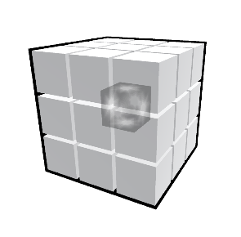
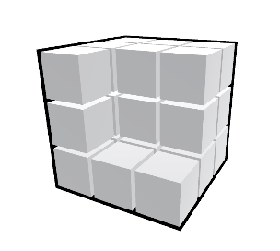
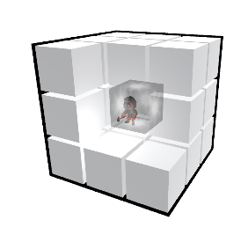
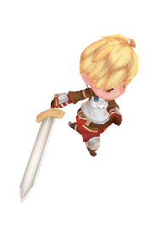


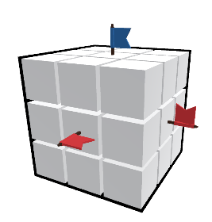
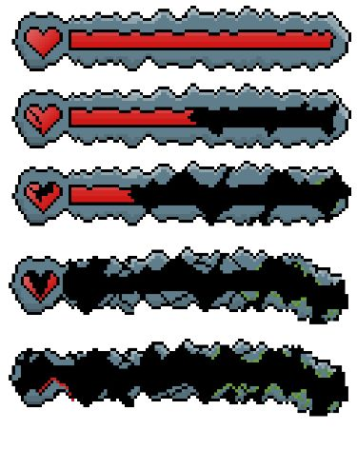
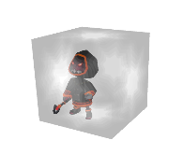
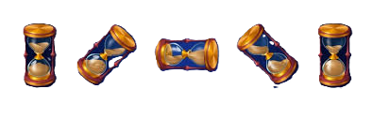
메인 콘텐츠
동료들이 마왕을 봉인하고 있습니다.
봉인이 유지되는 동안 마왕을 쓰러트릴 방법을 찾아야 합니다.
플레이어는 육면체를 조작해서 퍼즐을 해결하고 숨겨져 있는 성유물을 찾아야 합니다.
제한시간이 지나면 마왕의 봉인이 풀리고 성유물이 발동됩니다.
성유물이 마왕에게 충분한 피해를 가하면 마왕이 쓰러지고 승리하게 됩니다.
하지만 부족했을 경우엔 너무나 강력한 마왕에게 패배하게 될 것입니다.

Slide 3
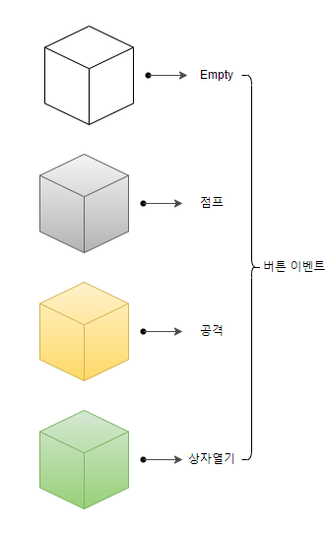
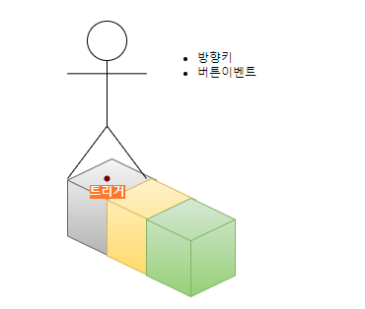
플레이의 작용요소
[조작]
플레이어는 기본 조작과 버튼 이벤트 액션을 활용해서 퍼즐을 해결합니다.
기본 조작은 이동, 점프와 같은 고정된 움직임입니다.
버튼 이벤트 액션은 캐릭터가 밟고 있는 블록의 이벤트를 가져오기 때문에 매번 바뀝니다.
버튼 이벤트 액션은 퍼즐을 해결하는 핵심 요소입니다.

Slide 4
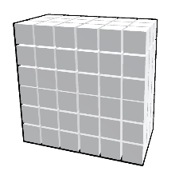
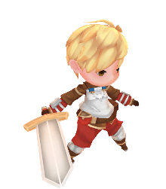
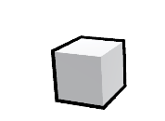
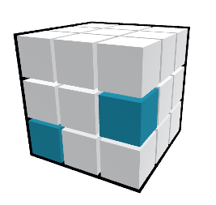
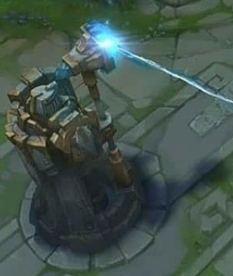
플레이의 작용요소
<퍼즐 영역>
버튼 이벤트 액션
장애물 제거
퍼즐
[선택]
플레이어는 육면체를 회전시켜 플레이 할 영역을 선택합니다.
제한시간 내에 더 많은 퍼즐을 풀어야 하기 때문에 빠른 판단이 필요합니다.
육면체의 한 면에는 퍼즐을 푸는 공간인 작은 육면체가 있습니다.
해당 면의 작은 육면체들의 퍼즐을 모두 풀면 성유물을 활성화 할 수 있습니다.
진입
크래프팅
퍼즐
성유물 획득
작은 육면체

Slide 5



블록의 특성
육면체가 회전하면 블록의 특성이 변화합니다.
파괴가 가능하게 바뀝니다.
통과할 수 있게 바뀝니다.
이동할 수 있게 바뀝니다.
이러한 변화를 활용하면 이동하지 못했던 공간으로 갈 수 있습니다.
계속해서 퍼즐을 풀어나갈 수 있습니다.

Slide 6
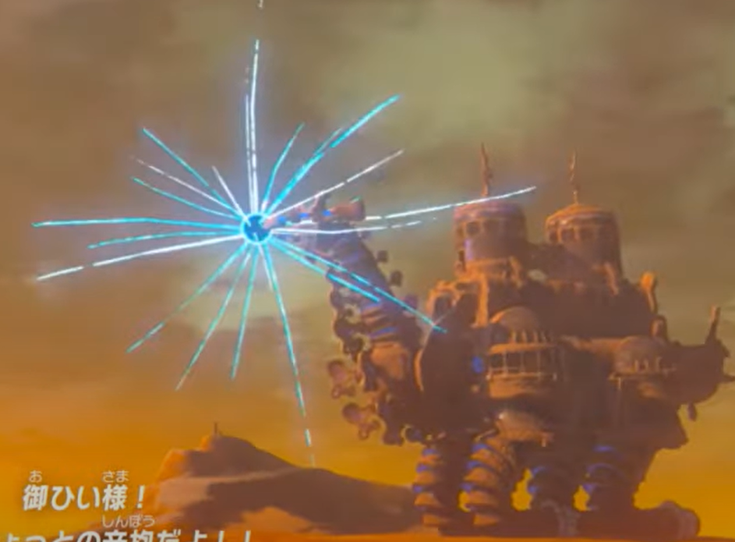
목적
[이야기의 목적]
마왕을 쓰러트려야 합니다. 동료들의 노력으로 간신히 마왕을 봉인했지만, 마왕이 너무 강력한 탓에 봉인은 게임이 시작되고 3분이 지나면 풀립니다.
마왕이 행동불능인 사이에 여러 차원에서 마왕을 쓰러트릴 성유물을 활성화 시켜야 합니다.

Slide 7
목적
[플레이의 목적]
버튼 이벤트 액션을 똑똑하게 활용.
버튼 이벤트 액션을 최대한 많이 사용하되 올바른 위치에서만 사용해야 합니다.
잘못된 블록에서 발동하게 되면 방해요인으로 작용할 수도 있습니다.
신속한 판단으로 플레이를 유리하게 이끌어보세요.

Slide 8
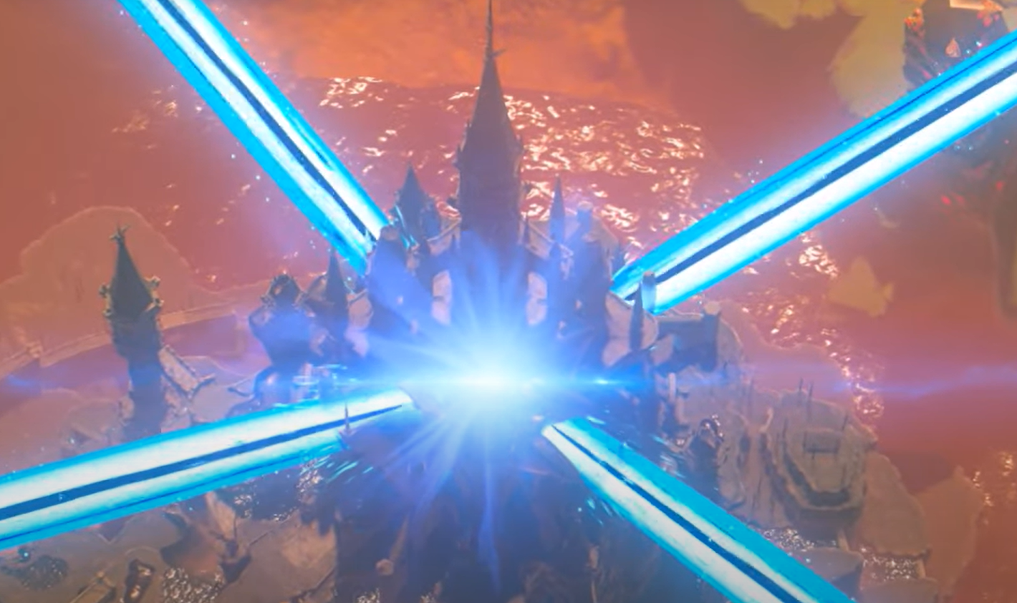
봉인이 풀리면
성유물이 발동됩니다.
좋은 판단으로 행동했다면 대부분의 성유물을 활성화 할 수 있습니다.
성유물이 일제히 마왕을 공격해 체력을 감소시킵니다.
충분한 성유물이 모이면 마왕의 체력을 모두 감소시켜 쓰러트릴 수 있습니다.
하지만 성유물의 수가 부족하면 마왕은 쓰러지지 않고 반격하게 됩니다.
마왕은 너무 강력해서 체력이 감소한 상태일지라도 승리할 수 없습니다.

Slide 9
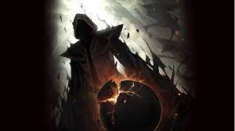
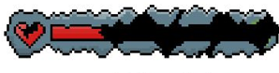
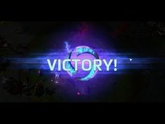
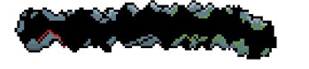
분기
마왕의 체력에 따라 결말이 바뀝니다.
만약 마왕을 쓰러트리지 못했다면 원인을 찾아 다시 도전해 보세요.
너무 많은 면을 공략하려 했을 수도 있습니다.
잘못된 블록에서 버튼 이벤트 액션을 사용하지는 않았나 되돌아 볼 필요가 있습니다.

Slide 10
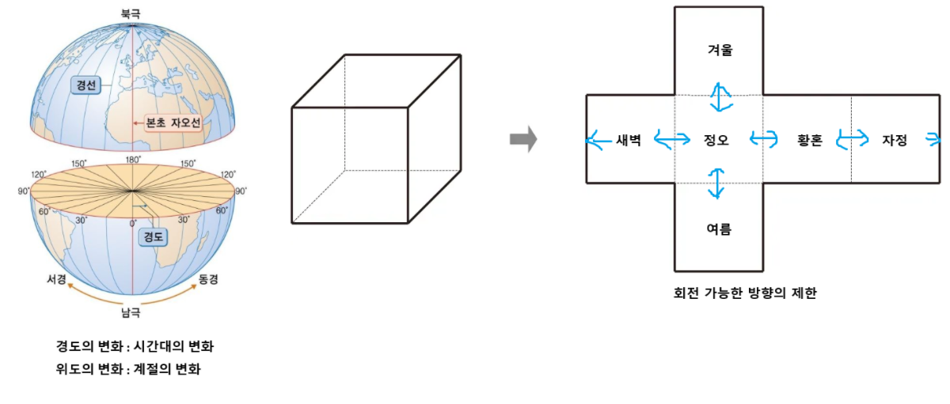
큐브맵 메커니즘
육면체를 활용해 리소스 효율을 높일 수 있습니다. 잘 사용하면 6배의 작업 효율을 가지지만, 잘못 사용하면 작업량이 6배로 늘어날 수 있습니다.
마치 큐브와 같이 육면체를 회전합니다.
회전은 곧 변화를 의미합니다.
기본적으로, 큐브맵에서는 하나의 사건이 발생합니다. 단 하나의 사건에 대해 어떤 변화가 일어날지 정해집니다.
이 변화를 통해 플레이어가 전략적인 플레이를 하도록 유도할 수 있습니다.

Slide 11
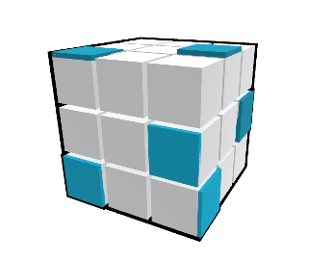
육면체
거대한 육면체는 작은 육면체로 구성되어 있습니다.
작은 육면체의 역할은 퍼즐 영역입니다. 한 면에 여러 개의 퍼즐 영역이 있을 수 있습니다.
큐브맵은 효율성의 문제로 인해 하나의 레벨로 이루어져야 합니다. 하나의 레벨을 여섯 면에 복사해서 구성합니다.

Slide 12


땅따먹기
메인 플레이 메커니즘은 땅따먹기 규칙을 참고했습니다.
퍼즐을 해결해 성유물을 활성화한 면은 파란색 깃발로 표시했습니다.
그렇지 못한 면은 붉은색 깃발로 표시했습니다.
6면을 최대한 많은 파란색 깃발로 물들이면 유리해집니다.

Slide 13
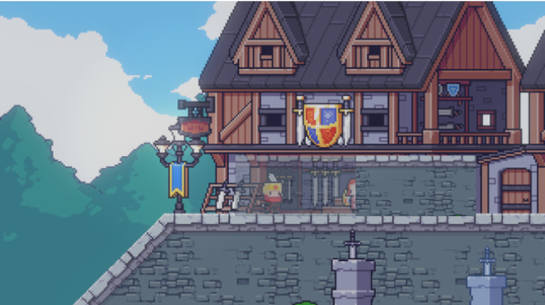
퍼즐 영역
큰 육면체를 구성하는 작은 육면체를 말합니다.
퍼즐영역에 진입하면 내부를 볼 필요가 있습니다. 하지만 3D의 구조상 벽 뒤나 큐브 안을 볼 수 없습니다.
퍼즐영역에 진입하면 벽에 해당하는 큐브 영역은 불투명 혹은 투명하게 처리됩니다.

Slide 14
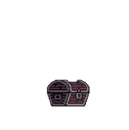
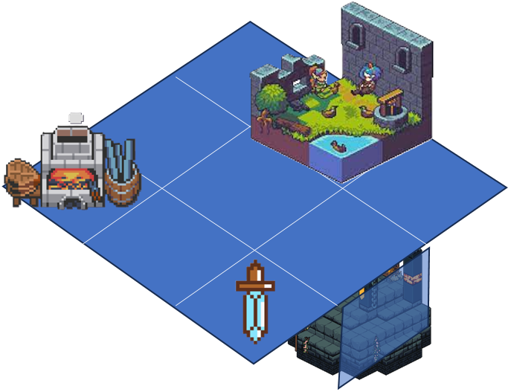

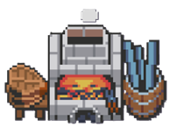
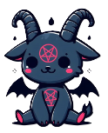
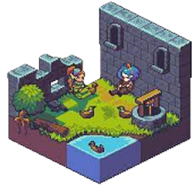
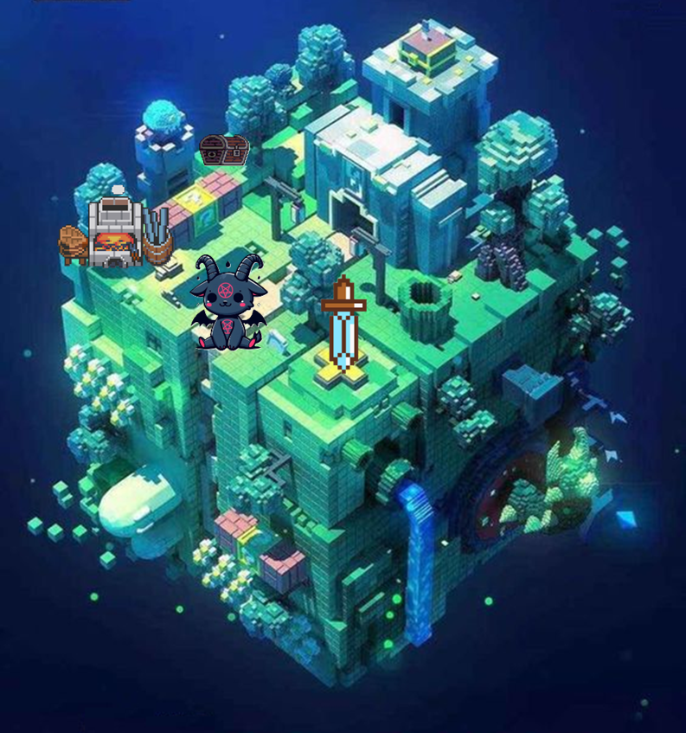
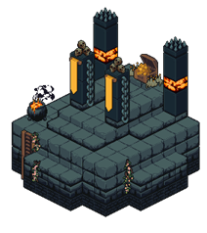

퍼즐 영역 유형
워프 포인트. 큐브를 회전시켜 플레이 영역을 다른 면으로 변경하는 영역.
제작대. 재료를 조합해 메인 플레이에 도움이 되는 아이템을 만드는 영역.
퍼즐 영역. 메인 플레이가 진행되는 영역.
지하 퍼즐 영역. 퍼즐 영역과 동일하지만, 두 개의 퍼즐 영역에 접해있기 때문에 하나의 퍼즐을 푸는 것으로 두 개의 영역 클리어 가능.
마왕. 플레이 동안은 봉인되어 있다.
상자. 크래프팅에 사용되는 재료를 보관하고고있다.

Slide 15
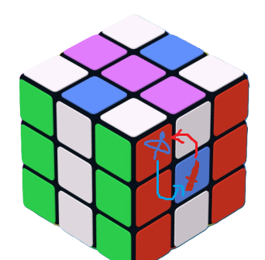
루빅스 큐브 룰
큐브를 완성시키는 경험을 제공하고 플레이어가 큐브 규칙을 발견해서 성장할 수 있는 메인 플레이 메커니즘
큐브 맵에 루빅스 큐브 룰을 적용시키기 위해서 블록 퍼즐의 해법은 큐브의 메커니즘을 기반으로 만들어져야 합니다.
큐브는 모든 면의 색을 맞추는 색깔놀이라고 볼 수 있습니다.
큐브는 회전이라는 조작을 통해 블록을 원하는 위치로 이동시켜 목적을 달성하는 게임이라고 볼 수 있습니다.
큐브의 회전을 통해 면과 블록의 색이 일치하도록 맞추는 것처럼 플레이어는 조작을 통해 블록과 퍼즐 영역을 맞추게 됩니다.
예를 들어 파란색 블록은 파란색 퍼즐 영역에, 붉은색 블록은 붉은색 퍼즐 영역으로 이동시켜야 퍼즐을 풀 수 있습니다.

Slide 16
블록 퍼즐
성유물을 활성화시키기 위해서는 퍼즐을 풀어야 합니다.
육면체의 각 면에는 퍼즐 영역이 있습니다.
모든 퍼즐 영역을 풀면 성유물이 활성화되어야 합니다.
블록 퍼즐은 퍼즐 영역을 푸는 하나의 방법입니다.
퍼즐 영역의 블록들의 특성을 잘 활용해서 퍼즐을 풀 수 있습니다.
블록의 특성은 육면체가 회전하면 바뀝니다.
적절한 변화는 퍼즐 영역을 재미있게 만듭니다.
하지만 명심해야 할 것이 있습니다. 마왕이 풀리기 전에 많은 퍼즐을 풀어야 합니다.
퍼즐을 풀 시간은 많지 않습니다. 따라서 퍼즐은 간단하고 다양해야 합니다.
플레이어는 버튼 이벤트 액션을 연타해 퍼즐을 해결하려 할 것입니다.
퍼즐은 반드시 이유 있는 실패와 이유 있는 성공으로 설계되어야 합니다.
누가 봐도 수상해 보이는 곳에서 조작했더니 성공해야 하고, 실패했을 때는 무언가 실패할만한 이유가 있어야 할 것입니다.
그래야 플레이어는 원인을 분석하고 다음을 기약하게 됩니다.

Slide 17


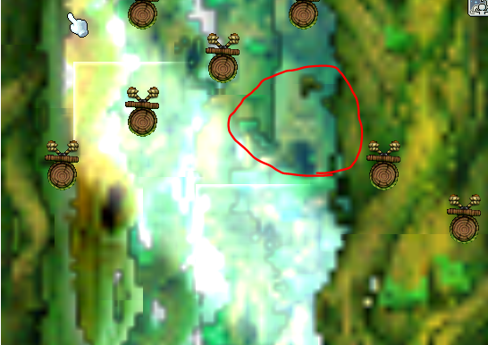

크래프팅
기획 의도 : 메인 플레이(블록 퍼즐)를 가속화 할 수 있는 서브 플레이 메커니즘
가속화 방안 1 : 성유물의 강화. 예를 들어 성유물 4 개를 활성화 해야 목적 달성(마왕 처치)가 가능하다면, 크래프팅을 통해 성유물을 강화하면 3개의 성유물로 목적 달성 가능.
가속화 방안 2 : 블록 퍼즐의 대체 해결 요소. 예를 들어 크래프팅을 통해 퍼즐 해결 과정에서 필요한 블록을 대체.
가속화를 통해 플레이 시간 단축, 결과적으로 빠듯한 클리어 타임을 완화하는 실력 요소로 작용.
큐브로 비유하자면 블록 퍼즐과 크래프팅은 덜 효율적인 공식과 더 효율적인 공식에 해당

Slide 18
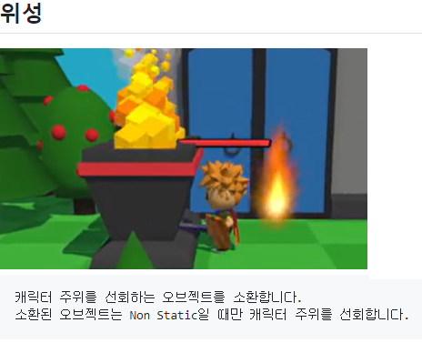
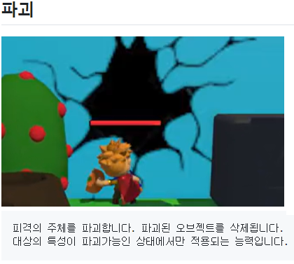
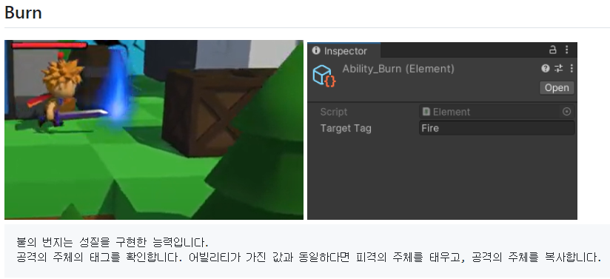
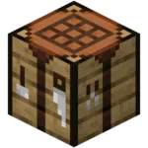
크래프팅 플로우
크래프팅을 단순히 정의하면 오브젝트를 입력으로 받아 새로운 오브젝트를 반환하는 기능이라고 할 수 있습니다.
1단계 : 오브젝트를 입력으로 받는 제작대가 있어야 합니다.
2단계 : 플레이어가 재료를 제작대로 옮겨야 합니다.
3단계 : 제작대는 입력받은 재료를 제거하고 완성품을 생성해 반환합니다.
이 3가지 단계는 위성과 파괴, Burn 어빌리티를 활용해서 만들 수 있습니다.
위성으로 소환되는 대상을 불꽃에서 재료로 변경합니다. 캐릭터 주위를 선회하는 기능을 활용해 재료를 옮기고, 재료가 제작대에 닿으면 제작대는 재료를 제거(파괴)하고 완성품을 생성( Burn)합니다.
제작대

Slide 19
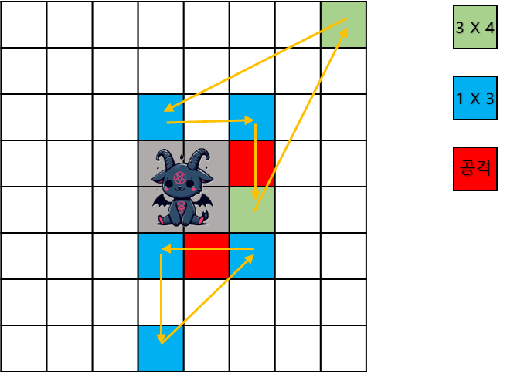
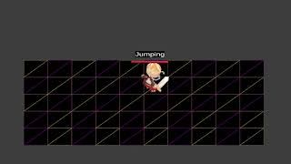
배틀
발판의 배치에 따라 사이클 형성
적을 사이클의 교차점으로 유도하는 전투 스타일
기본조작 : 방향키 이동
버튼 이벤트 액션 : 밟고 있는 블록의 액션
액션 유형 : 이동(녹색,청색) 공격(적색)
사이클 1
사이클 2

